Slide 1
FRONTEND 2
Đồ Án FRONTEND 2 – Đố Vui ONline

Slide 2



Các công nghệ chính được sử dụng:
VUE.JS
FIREBASE
SOCKET.IO

Slide 3
Vue.js là gì?
Vue.js là một framework linh động, dùng để xây dựng giao diện người dùng (user interfaces).
Vue.js được tạo bởi Evan You sau khi làm việc ở Google và được phát hành vào tháng 2 năm 2014 (7 năm trước).
Vuejs là một trong những project phổ biến nhất trên Github và thứ 2 trong số các JavaScript Framework (chỉ sau React), Vue đã vượt qua các thư viện / framework nổi tiếng khác như Angular 1.x, JQuery, Backbonejs,...

Slide 4
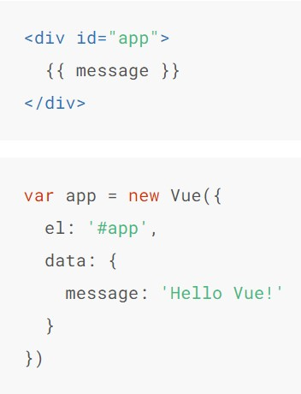
Các tính năng chính của VueJS:
Vue.js sử dụng Virtual DOM tương tự như các frameworks hiện có khác như ReactJS, Ember, v.v.
Virtual DOM nhẹ hơn HTML DOM và được cập nhật mà không ảnh hưởng đến DOM gốc.
Điều hướng giữa các trang được thực hiện thông qua vue-router.
Vue.js là thư viện có trọng lượng nhẹ so với các frameworks khác.

